Slide 1
III Региональный конкурс «Школа - территория здоровья» среди образовательных организаций, осуществляющих образовательную деятельность по адаптированным общеобразовательным программам

Slide 2
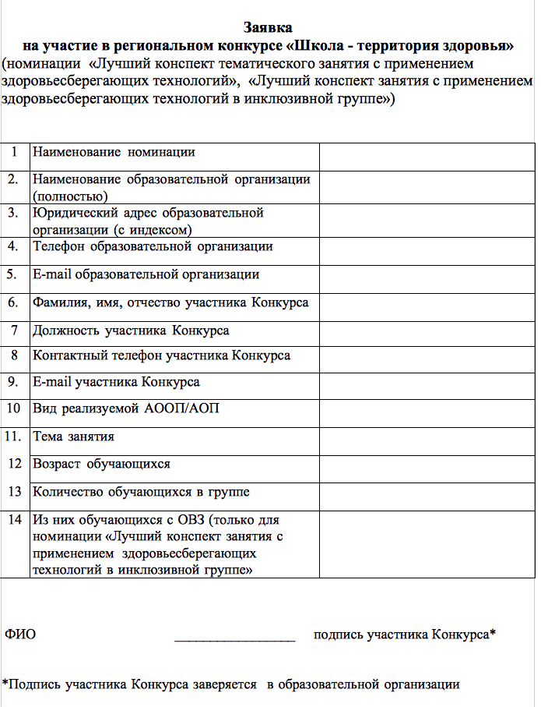
Номинация 5 «Лучший конспект тематического занятия с применением здоровьесберегающих технологий»
В номинации могут принимать участие педагогические работники, осуществляющие образовательную деятельность исключительно по адаптированным общеобразовательным программам, в том числе воспитатели групп компенсирующей направленности, воспитатели школ-интернатов, педагоги-психологи, учителя-дефектологи, учителя-логопеды, тьюторы и т.д.
Для участия в Конкурсе в номинации 5 педагогический работник предоставляет следующие документы:
- заявку на участие в Конкурсе (текстовый вариант в формате .pdf);
- согласие на обработку и распространение персональных данных
- конспект занятия с пояснительной запиской;
- мультимедийную презентацию

Slide 3
Номинация 5 «Лучший конспект тематического занятия с использованием здоровьесберегающих технологий»
На титульном листе должно быть указано:
наименование органа исполнительной власти в сфере образования;
название занятия, класс или возраст обучающихся, для которых предназначено занятие, вариант реализуемой АООП,
фамилия, имя, отчество, должность автора Конспекта,
полное наименование и юридический адрес образовательной организации
В том случае, если занятие носит интегрированный характер, возможно указание двух авторов.
Титульный
лист
Пояснительная записка к Конспекту должна содержать:
- краткую характеристику класса/группы, описание специфики состояния здоровья обучающихся, для которых предназначено занятие;
- информацию о реализуемой АООП/АОП, программе коррекционно-развивающей или воспитательной работы, в рамках реализации которой проводится занятие (Если у конспекта двое авторов и занятие носит интегрированный характер, указать, в рамках какой интегрированной программы проводится данное занятие, дать краткую характеристику интегрированной программы);
- описание места занятия в системе коррекционно-развивающей или воспитательной работы;
- цели, задачи занятия, планируемые результаты занятия;
- описание используемых на занятии здоровьесберегающих технологий;
- описание способов оценки эффективности здоровьесберегающей направленности занятия;
- описание материально-технического обеспечения занятия.
Пояснительная
записка

Slide 4
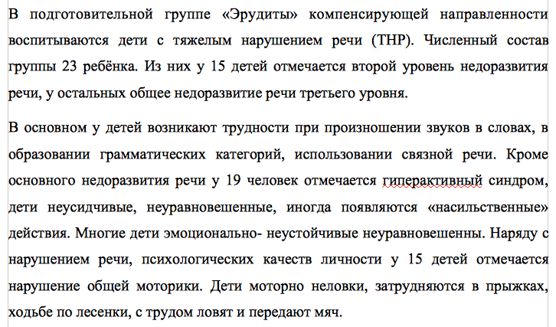
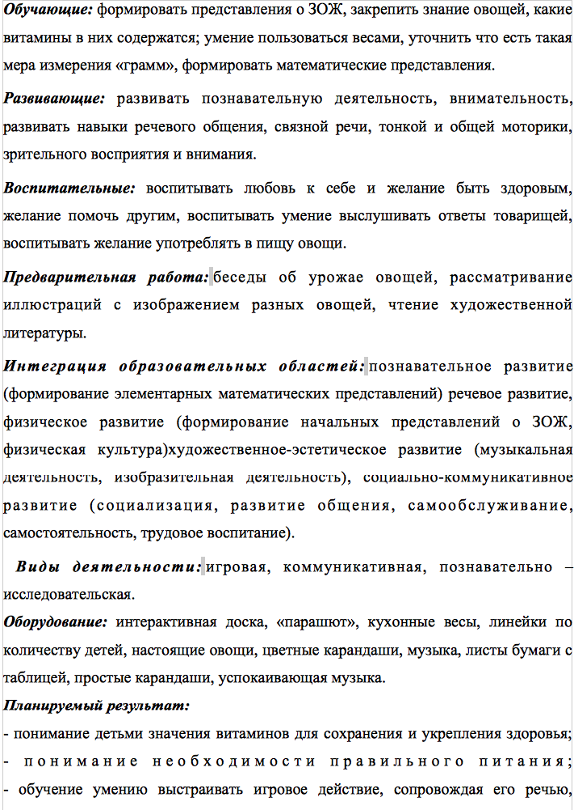
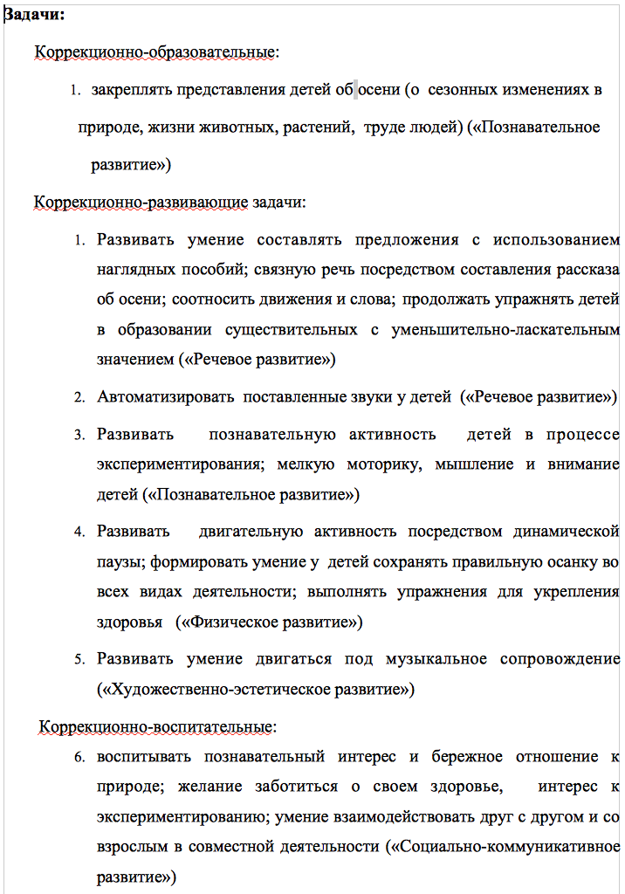
Пояснительная записка

Slide 5
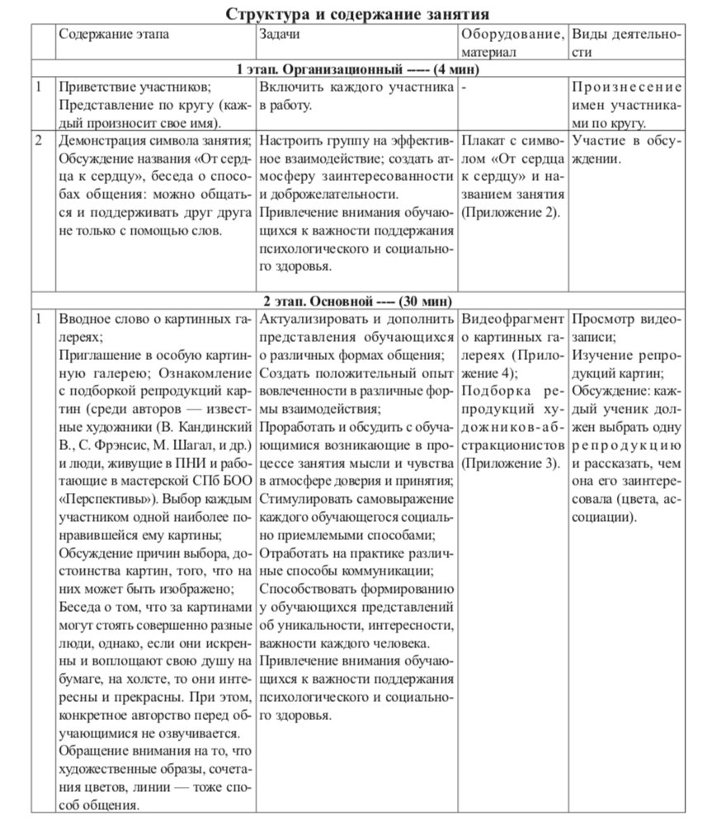
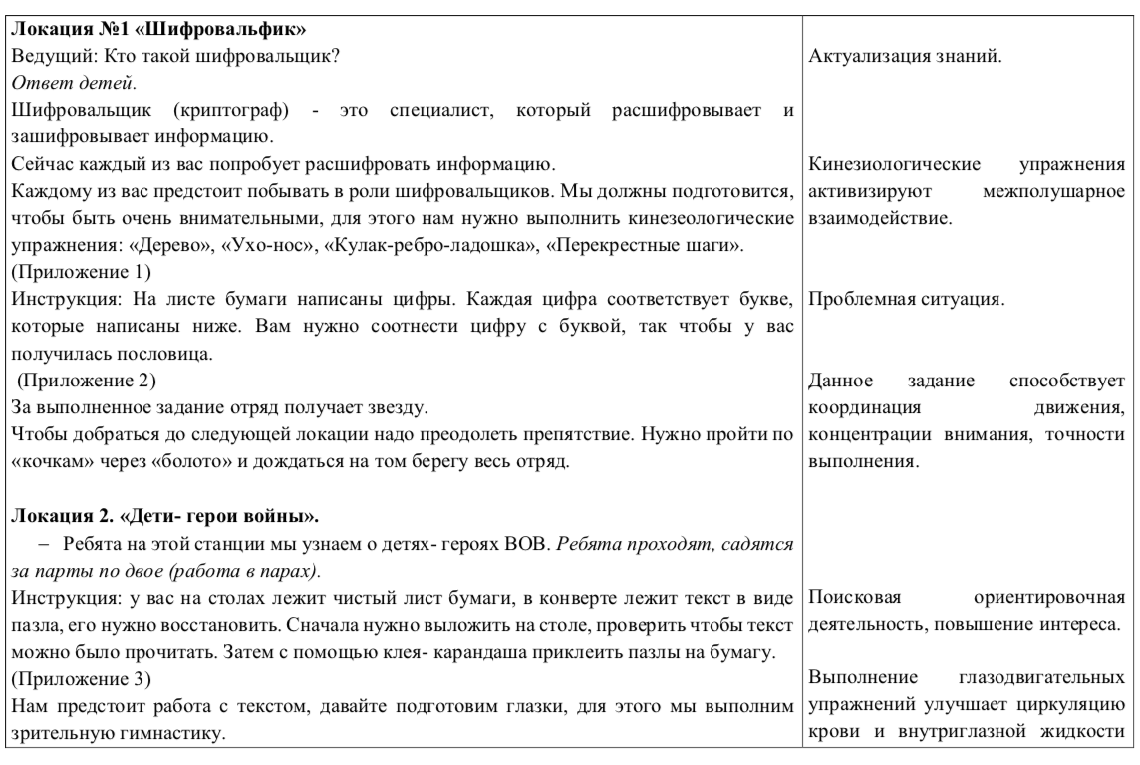
Конспект занятия
В Конспекте описывается ход занятия (по этапам), деятельность учителя и учащихся на разных этапах занятия, применяемые на занятии технологии, используемые на занятии ресурсы.
Объем Конспекта должен составлять не более 10 страниц формата А4.
Конспект может быть дополнен приложениями объемом не более 15 страниц формата А4. В приложении к Конспекту могут быть представлены материалы по методическому обеспечению занятия

Slide 6
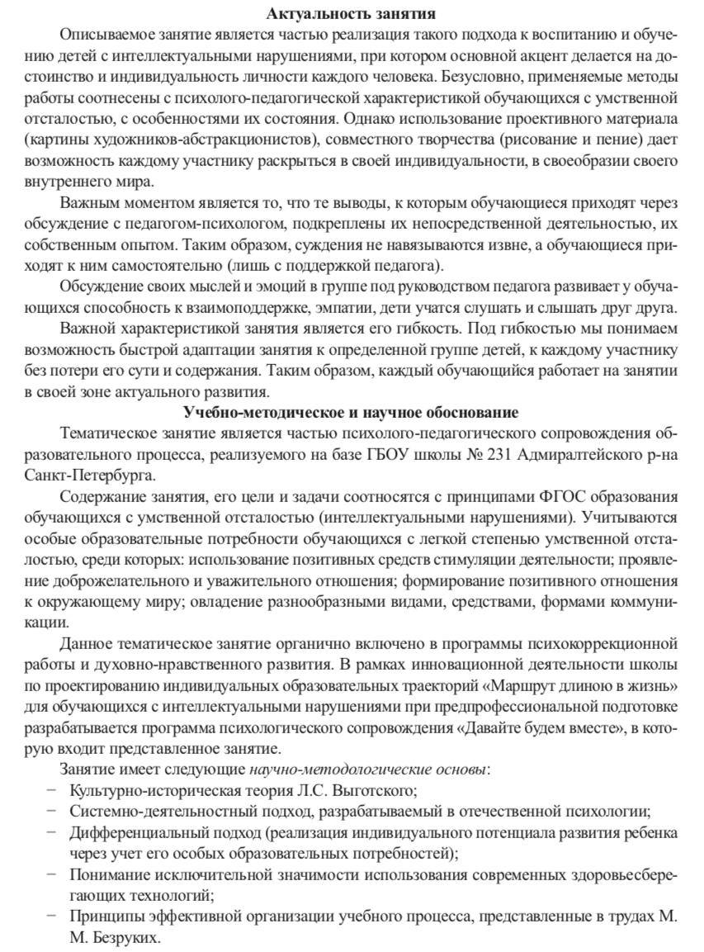
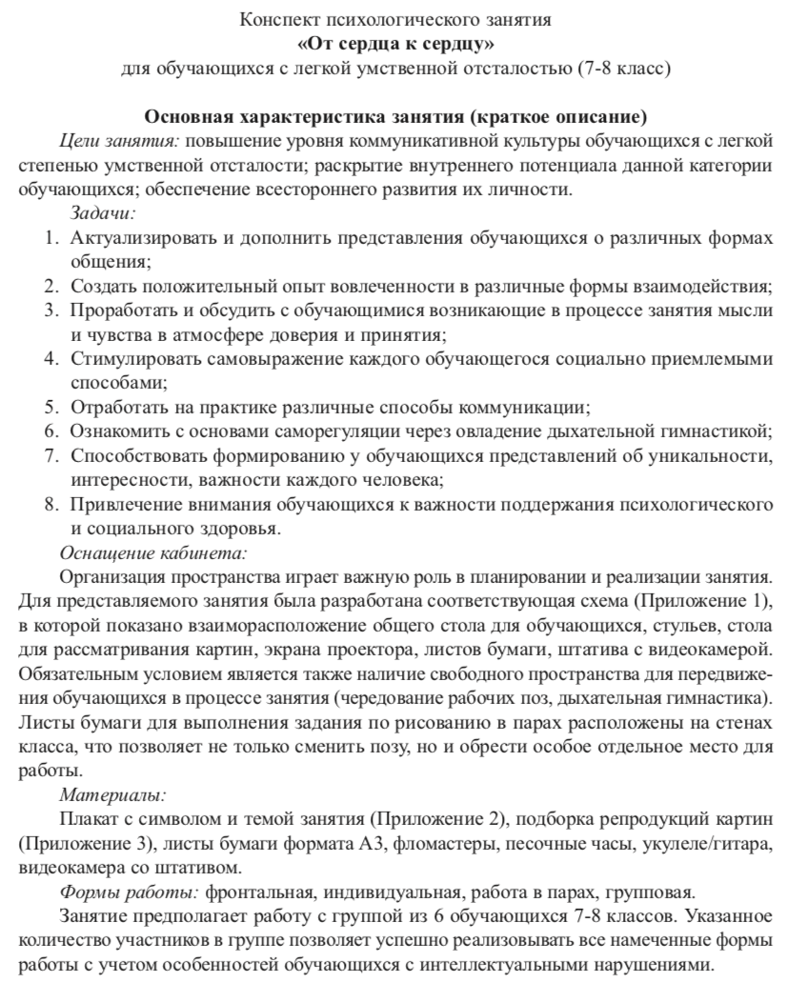
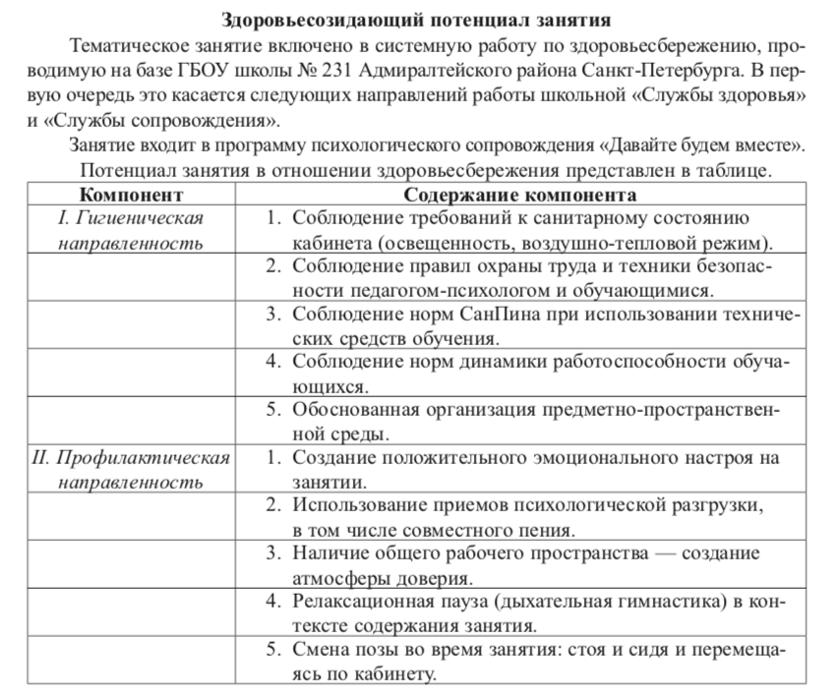
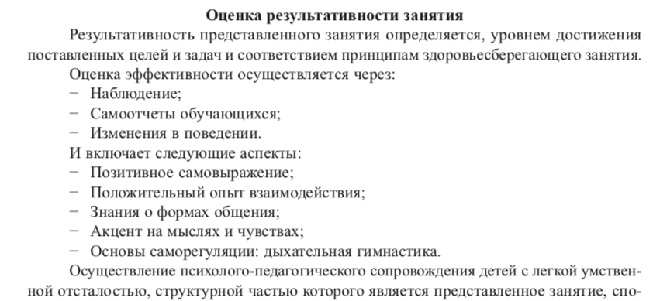

Slide 7
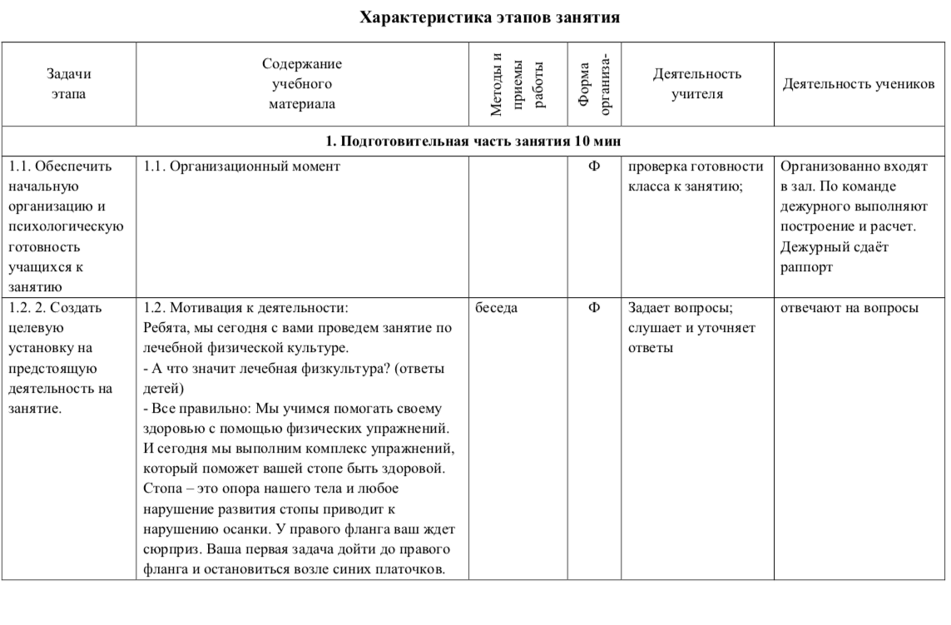
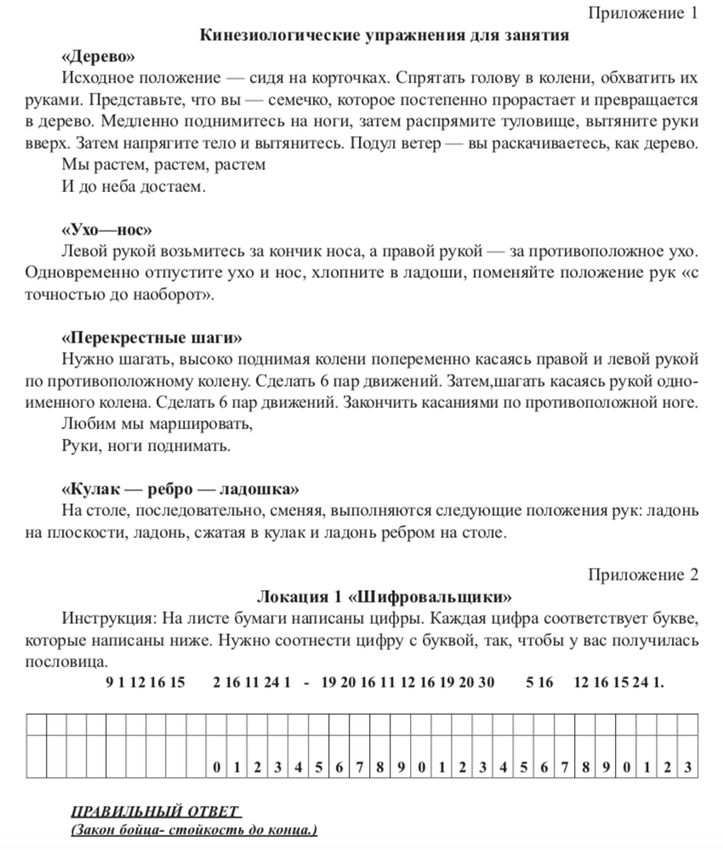
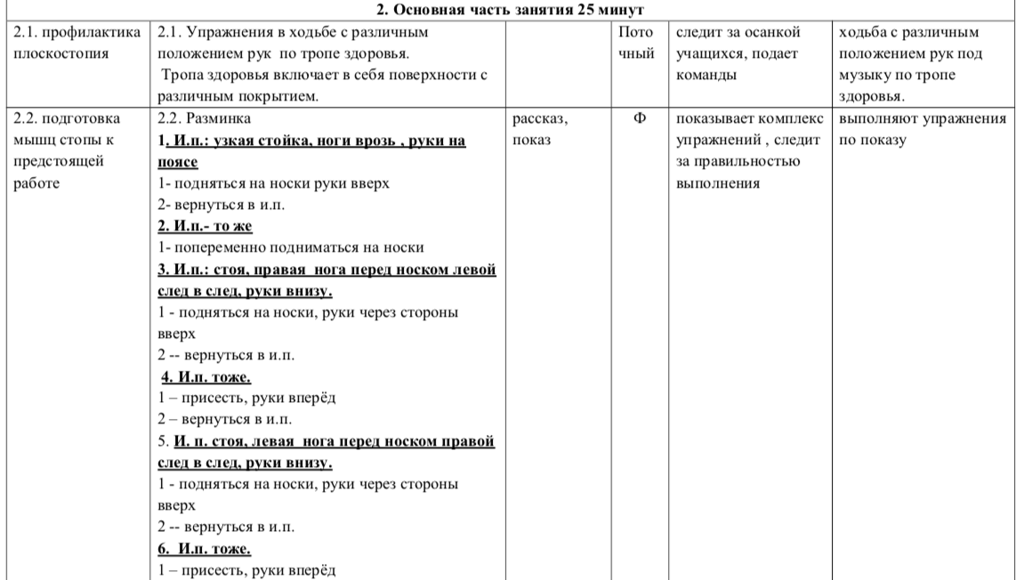

Slide 8
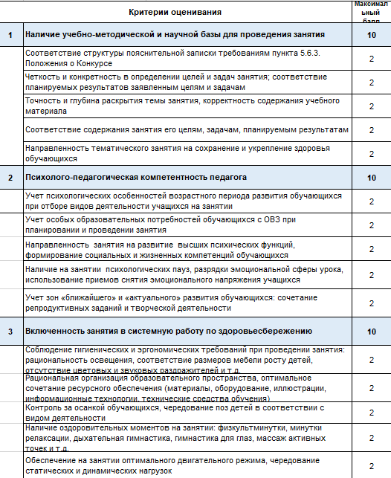
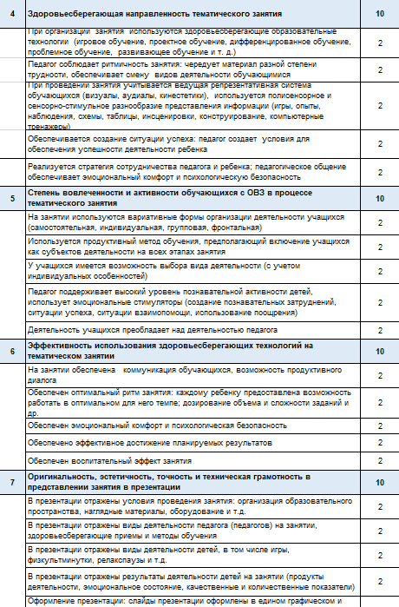

Slide 9
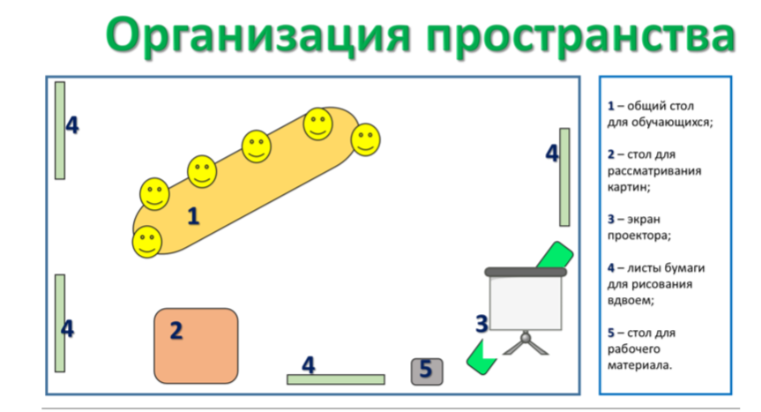
!
Презентация занятия – формат Power Point
Обратите внимание – это презентация занятия, а не презентация К занятию
В презентации должны быть представлены сопровождающие демонстрационные материалы, представляющие подготовку и проведение занятия.
В презентации отражаются этапы подготовки и проведения занятия:
место проведения занятия, оформление кабинета, наглядные материалы, оборудование для проведения занятия;
виды деятельности педагога на занятии, виды деятельности детей, результаты деятельности детей на занятии (продукты деятельности, эмоциональное состояние).
В презентации возможно использование фотографий с подписями, поясняющими содержание, таблиц и диаграмм, отражающих результативность занятия.
На титульной слайде должно быть указано: наименование органа исполнительной власти в сфере образования; тема занятия, класс или возраст обучающихся, для которых предназначено занятие,
реализуемая в классе АООП/АОП,
фамилия, имя, отчество, должность автора (авторов),
полное название и юридический адрес школы.

Slide 10
